Slide 1
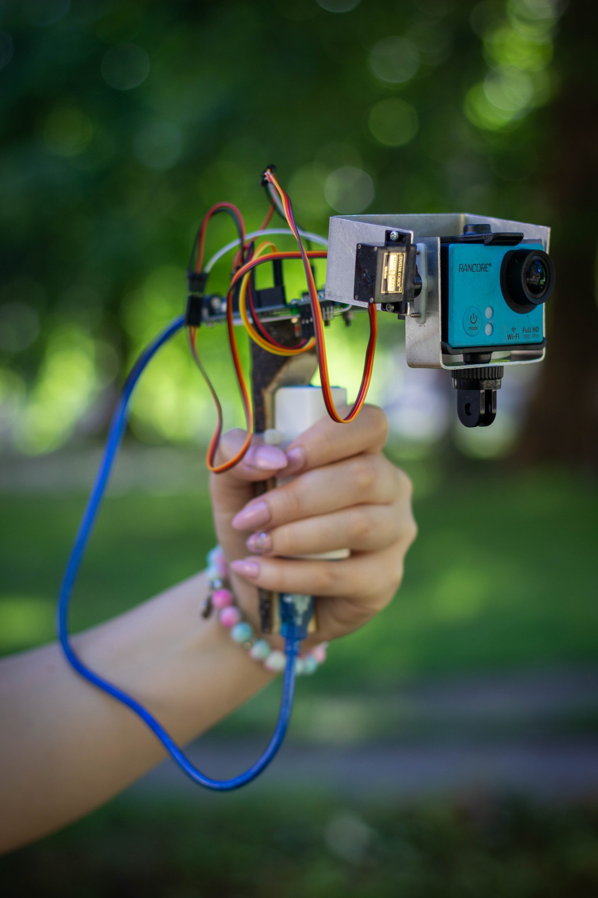
Стабилизатор за екшън камера
Мирослав Николов
Деян Златанов

Slide 2

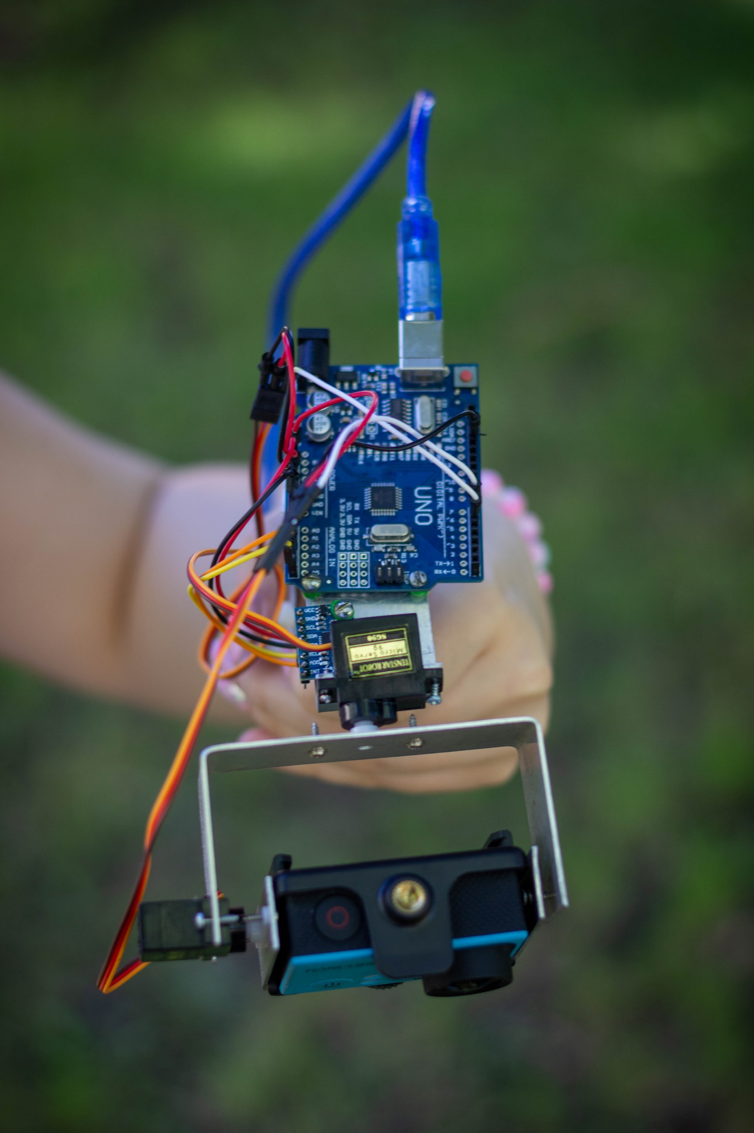
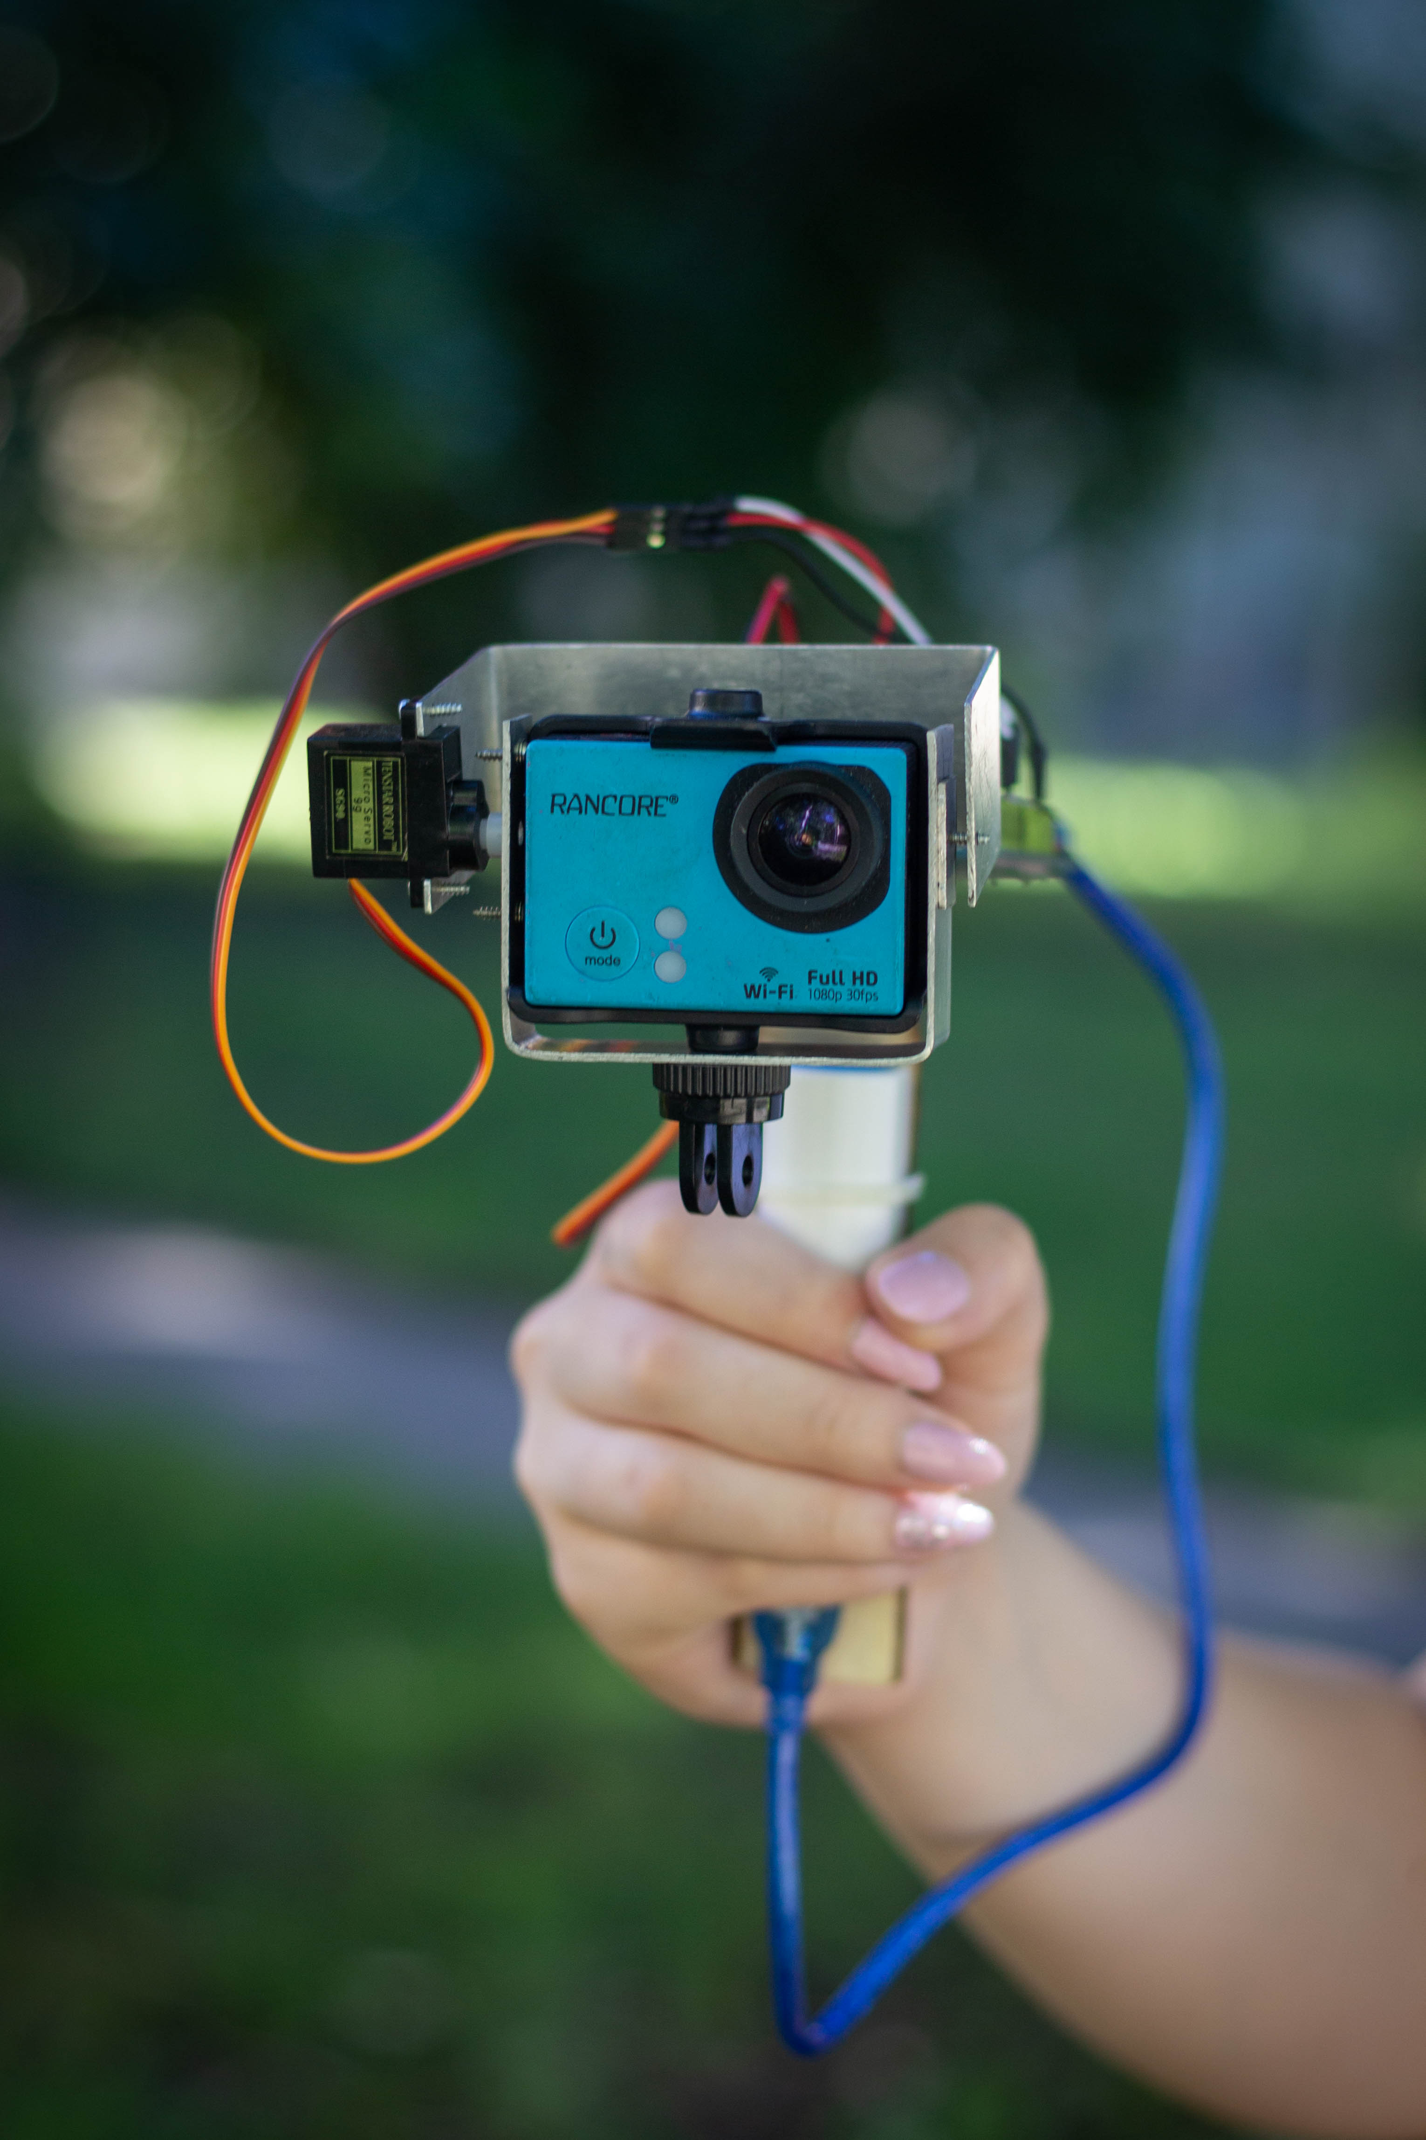

Slide 3
Цел
Създаване уред, който подържа камера перпендикулярно на земната повърхност

Slide 4
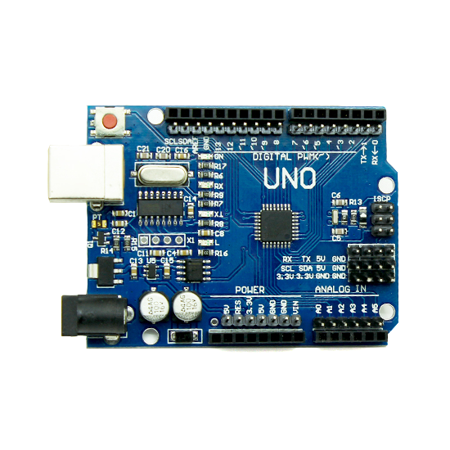
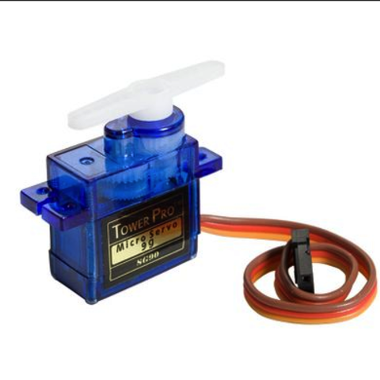
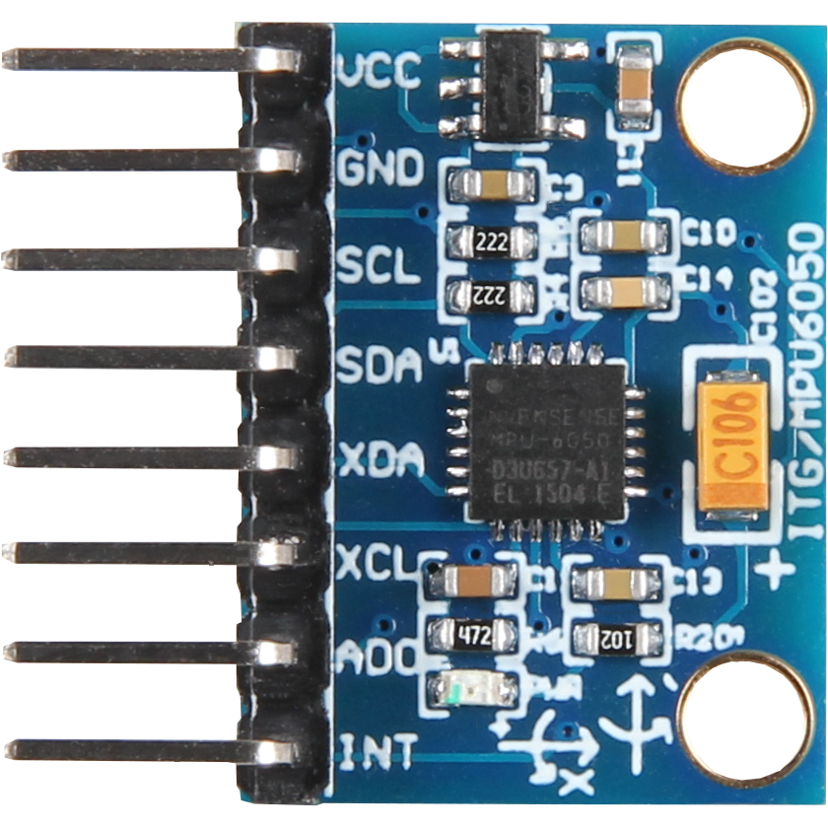
Използвани елементи
2x SG90 Servo motors
MPU6050 Accelerometer and gyroscope
Arduino Uno R3

Slide 5
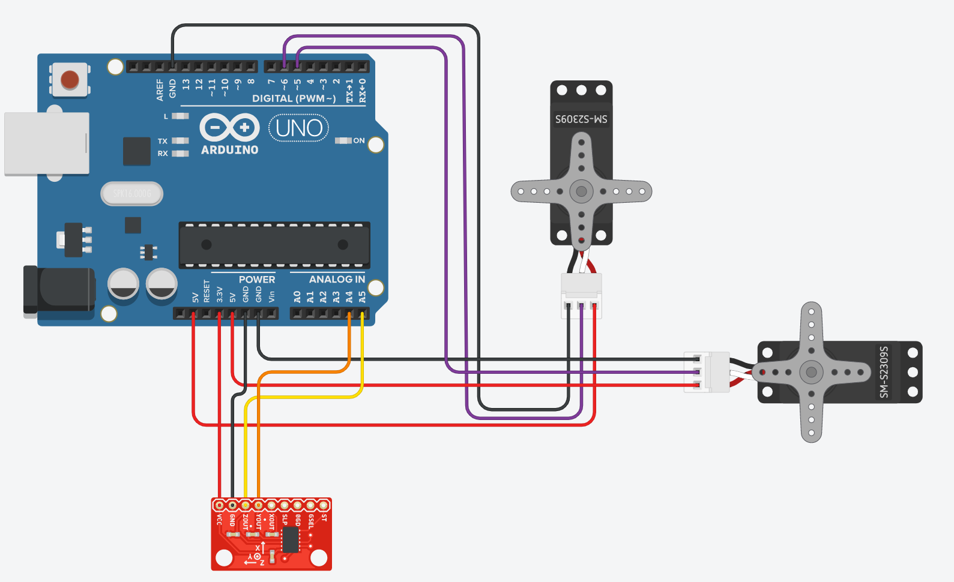
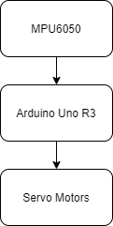
Схема на свързване

Slide 6
Затруднения
Избиране на подходящ сензор, който да измерва изменението на позицията по осите.
Филтриране на резултата, така че да няма излишни движения.
Серво моторите нямат достатъчно мощност и причиняват излишни движения.

Slide 7
Бъдещи подобрения
Заменяне на серво моторите със стъпкови мотори за по- голяма прецизност.
Усъвършенстване на кода, обработващ информацията от сензора.

Slide 8
Демонстрация

Slide 9
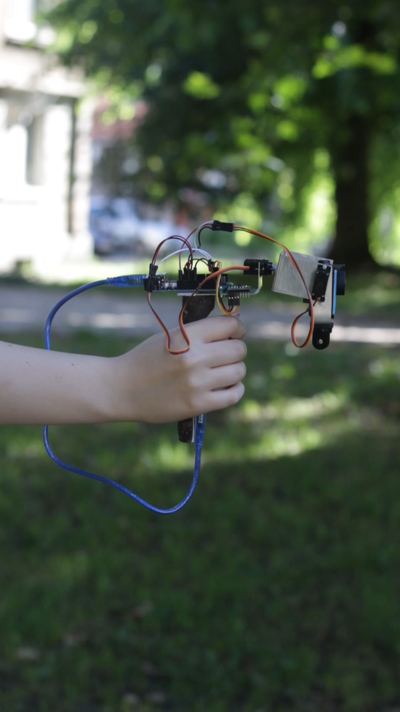
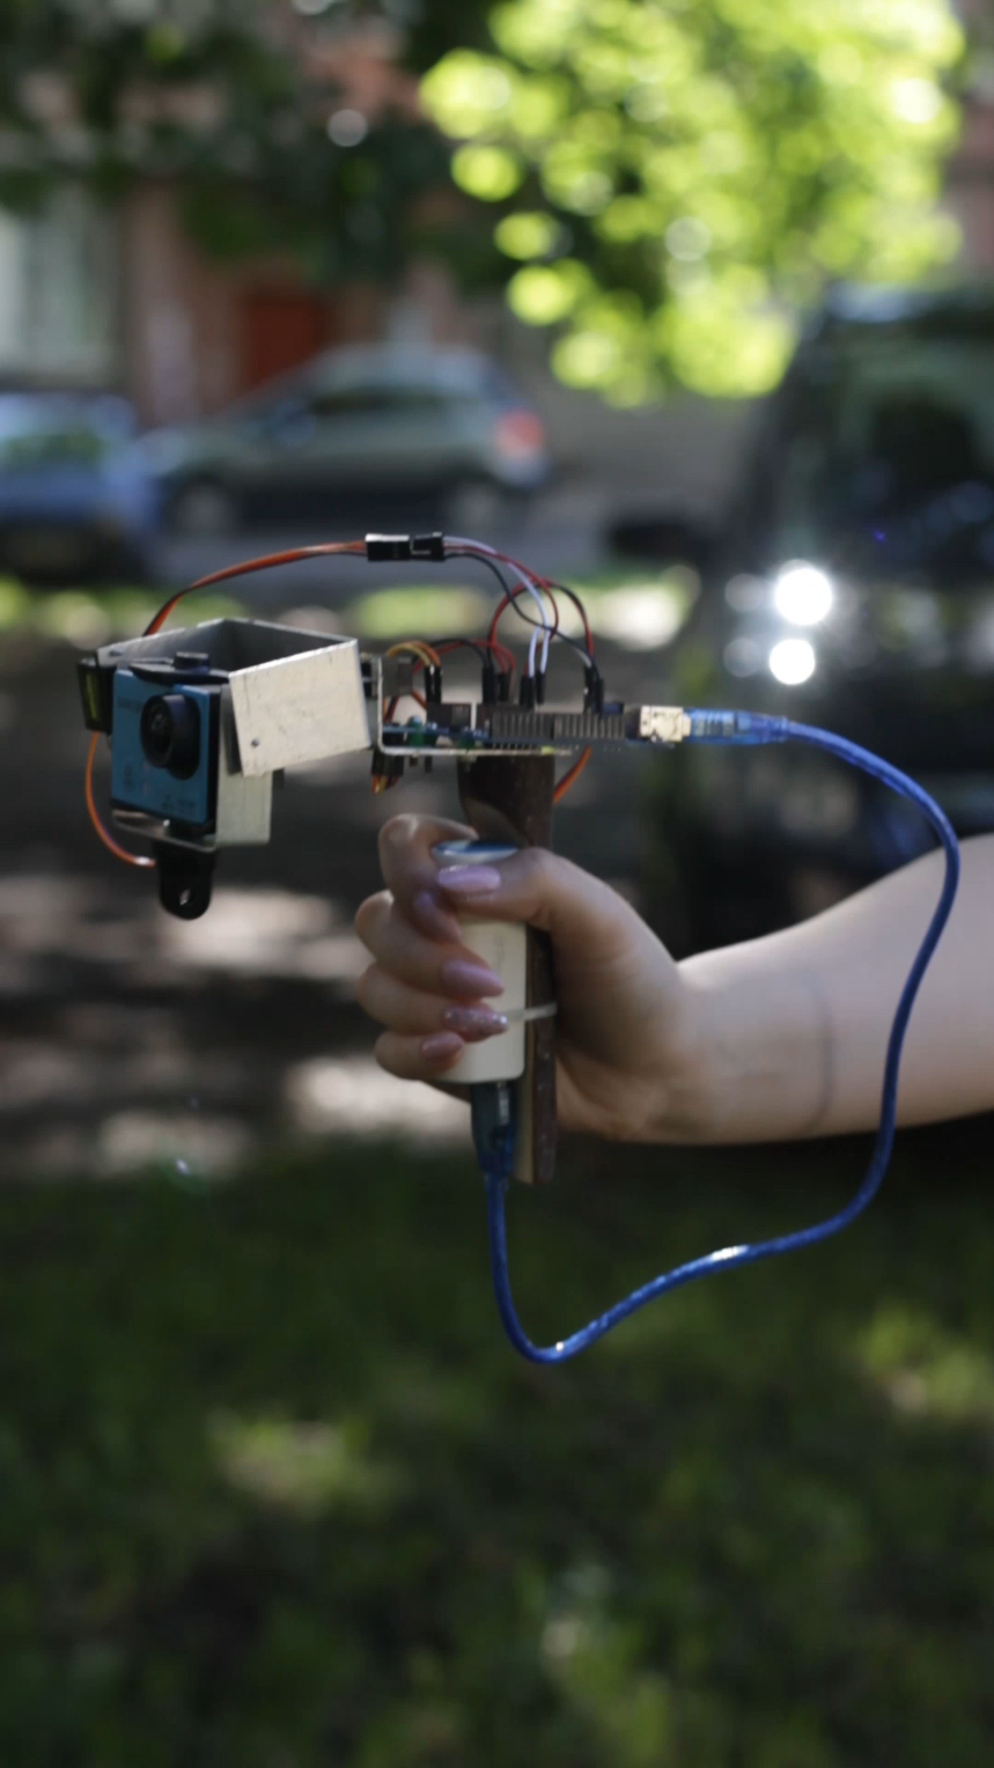

Slide 10
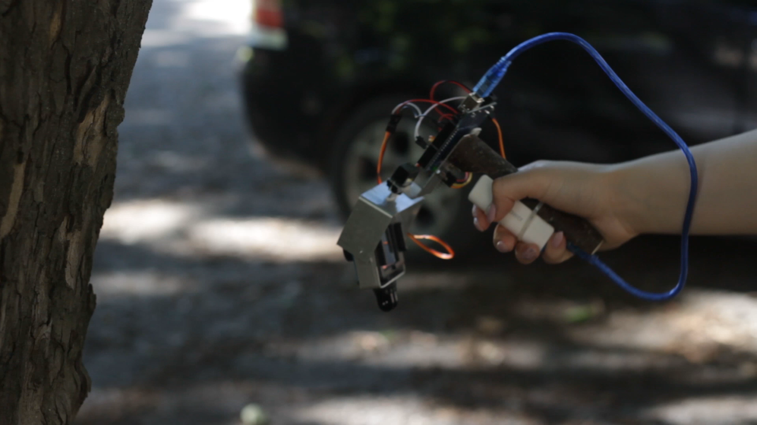

Slide 11
Благодарим Ви за вниманието!

Slide 12
